Slide 1
امین عامری بهمن94 MarketCode.ir
کد تحلیل تنش در ورق ناهمگن با گشودگی دایروی
تحت بارگذاری درون صفحه­ای

Slide 2
تغییرات پیوسته در خواص مکانیکی و حرارتی مواد ناهمگن (FGM) منجر به حذف تنش­های پسماند و اثر تمرکز تنش و در­نتیجه افزایش استحکام این مواد می­شوند. به­خاطر همین خواص ویژه، محققان زیادی علاقه‌مند به بررسی رفتار و استفاده از این قبیل مواد در صنایع مختلف هستند.

Slide 3
بارگذاری به­صورت کشش ثابت و یکنواخت تک­محوری و دو­محوری به ورق اعمال می­شود؛ دور گشودگی نیز بار به­صورت فشار یکنواخت به گشودگی اعمال می­شود. بررسی تأثیر مقدار بار فشاری اعمال شده بر مرز گشودگی در توزیع تنش اطراف آن، یکی از اهداف مهم این تحقیق است.
جهت ناهمگنی و تغییرات مدول الاستیسیته، در جهت شعاعی و هم­مرکز با گشودگی در نظر گرفته شده است. برای توصیف تغییر خواص مکانیکی ورق مورد نظر از یک تابع نمایی که دارای شعاع همگرایی مشخصی است، استفاده می­شود.

Slide 4
کد حل نیمه تحلیلی توسط نرم افزار متلب نوشته شد. کد اجرایی و اصلی آن پیوست این گزارش ارایه شده است. در این گزارش ابتدا حل مورد نظر و سپس کد نوشته شده، مورد بررسی قرار می­گیرد. نتایج خروجی تنش زاویه­ای و فن میزز و جابه­جایی شعاعی ورق هستند که با حل­های موجود در مراجع و همچنین تحلیل نرم­افزاری آباکوس مقایسه و دقت آن مورد تایید قرار گرفت.
مقاله ی مستخرج از اين كد، يك مقاله علمي پژوهشي بوده است.

Slide 5
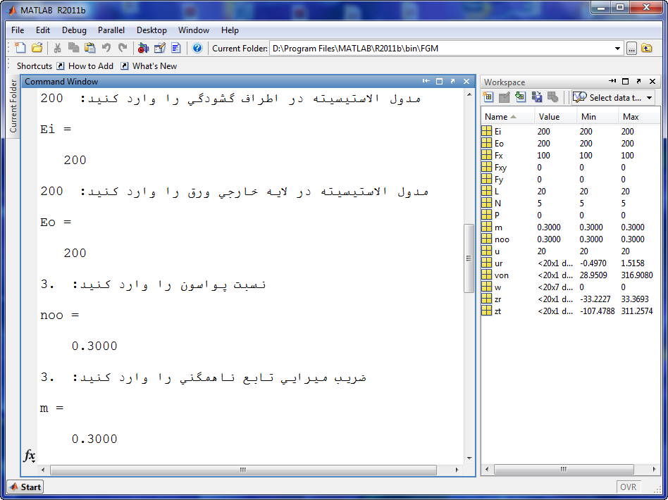
توانمندیهای کُد
قابلیت تحلیل ورق همگن و ناهمگن

Slide 6
توانمندیهای کُد
قابلیت تعیین میرایی خواص تابع و شعاع همگرایی به صورت مستقل

Slide 7
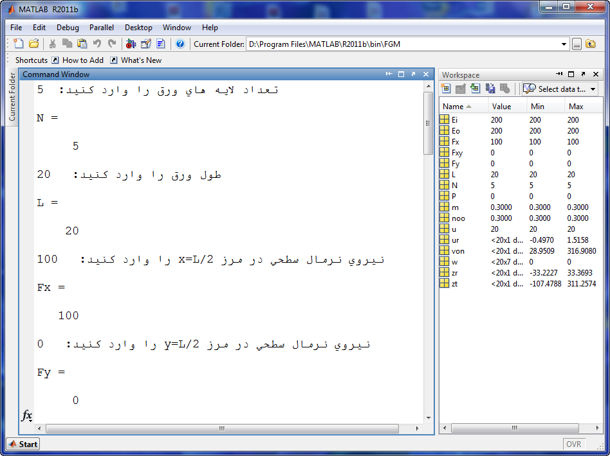
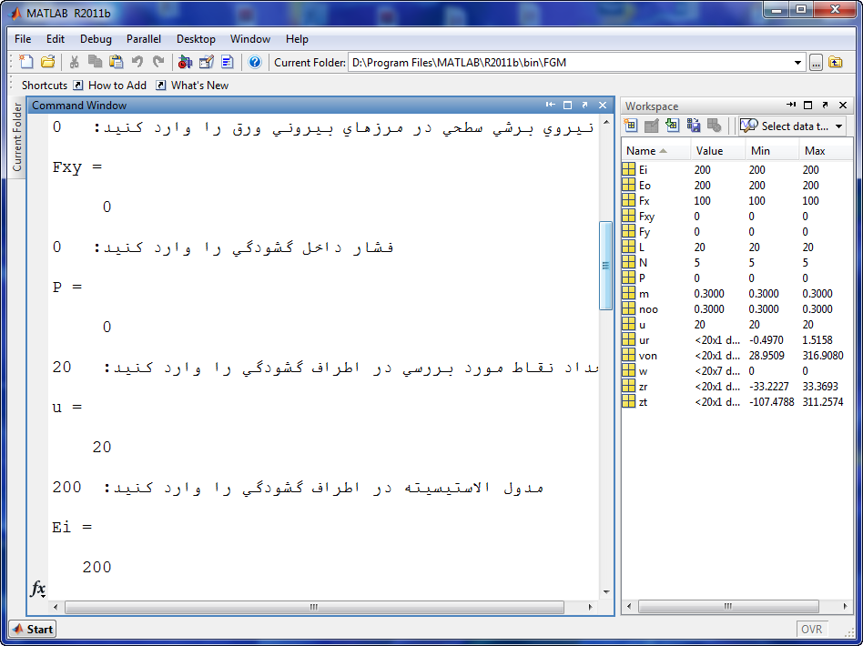
توانمندیهای کُد
امکان بررسی تنش تحت انواع بارگذاری درون صفحه ای در حالات مختلف

Slide 8
توانمندیهای کُد
استخراج مقادیر تنش ها و جا به جایی های نقاط اطراف گشودگی در ماتریس های مجزا

Slide 9
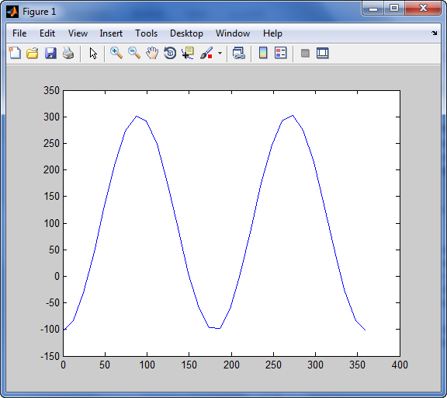
توانمندیهای کُد
نمایش نموداری تنش محیطی در اطراف گشودگی دایروی

Slide 10
آنچه در این کد خواهید آموخت
1- نحوه پیاده سازی و روند حل نیمه تحلیلی تعیین تنش در ورق به روش توابع پتانسیل.
2- مروری بر روند استخراج معادلات شرایط مرزی به روش حداقل مربعات خطا در مقاطی منظم از مرز.
3- آموزش نحوه استفاد از کد متلب.
4- نحوه تشکیل دستگاه معادلات حل در نرم افزار متلب.

Slide 11
نکات و الزامات
1- این برنامه در همه نسخه های متلب قابل اجراست.
2- خروجی ها به صورت مجزا و مفهوم قابل مشاهده است
3- آشنایی اولیه با کدنویسی و نرم افزار متلب الزامی است.
4- آشنایی با مبانی الاستیسیته و روش توابع پتانسیل مختلط برای حل تابع تنش ایری جهت فهم روند تحلیلی کدنویسی.

